Slide 1
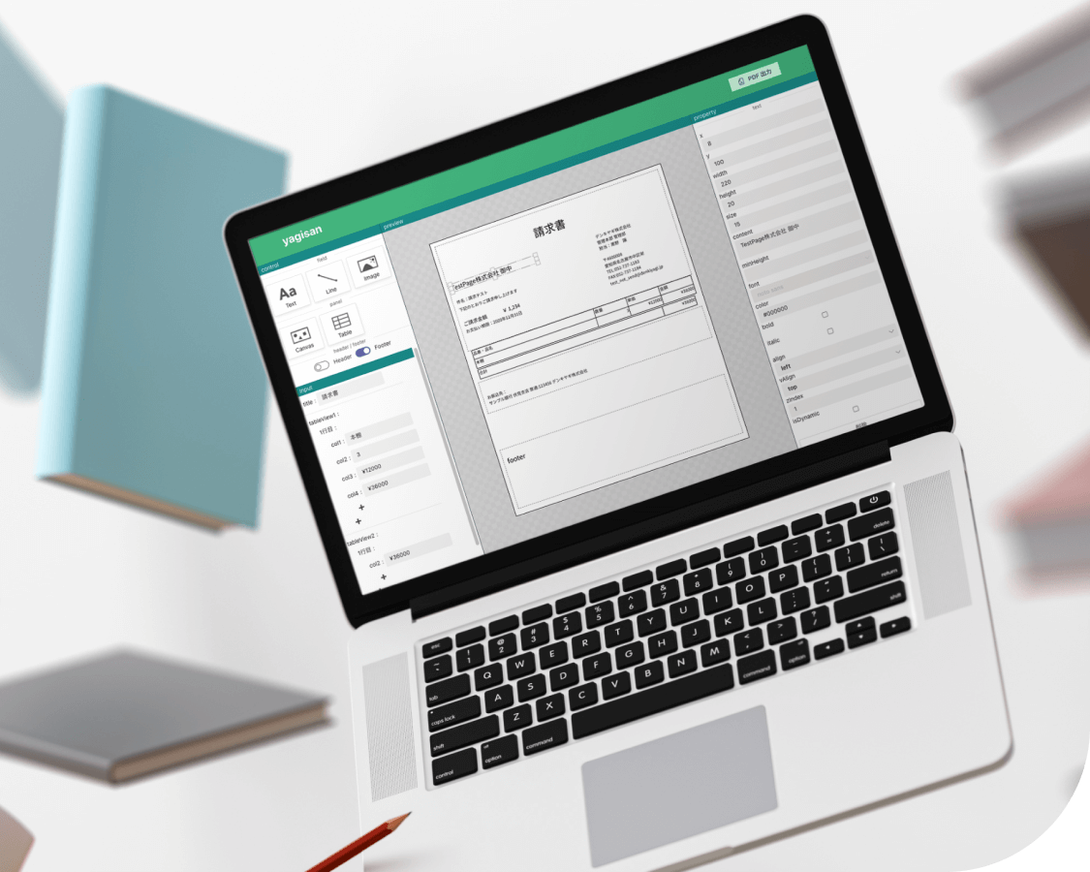
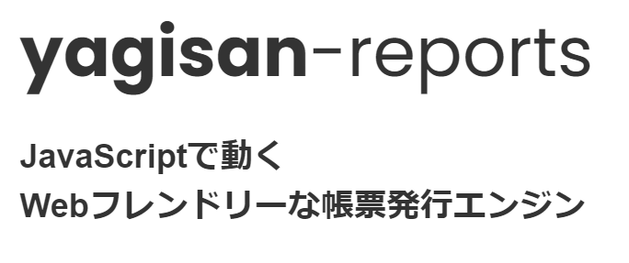


Slide 2

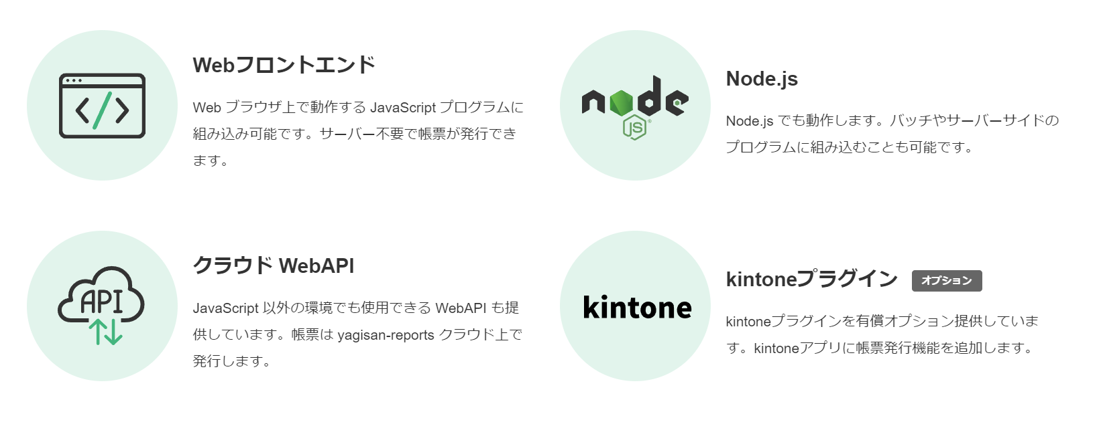
2023年夏 パブリックリリース予定
クローズドで複数社に導入済み（2023年1月時点）
ブラウザ単体で動作するライブデモを公開中

